Slide 1
Patologie mammy
Sylva Hotárková

Slide 2
Patologie slinných žláz odpřednášena v rámci orální patologie - viz tam

Slide 3
Poznámky k anatomii
Derivát kožních adnex
Výskyt v párové mléčné liště
Histologie : tubulární žláza bohatě větvená
  Základní jednotka TDLU - sekreční funkce pod vlivem hormonů
    aciny a intralobulární terminální dukty s dvojvrstevnou výstelkou -zevně myoepitelie
    řídké intralobulární mezenchymové stroma hormonálně dependentní
      změny v průběhu MC
  Systém velkých vývodů

Slide 4
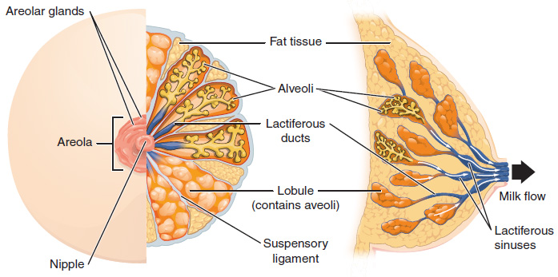
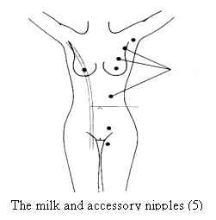

Slide 5
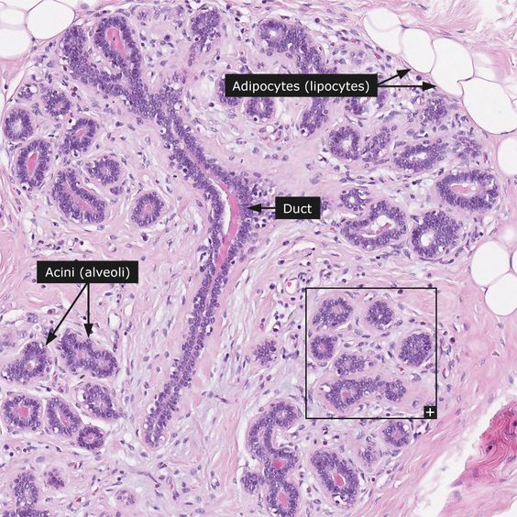
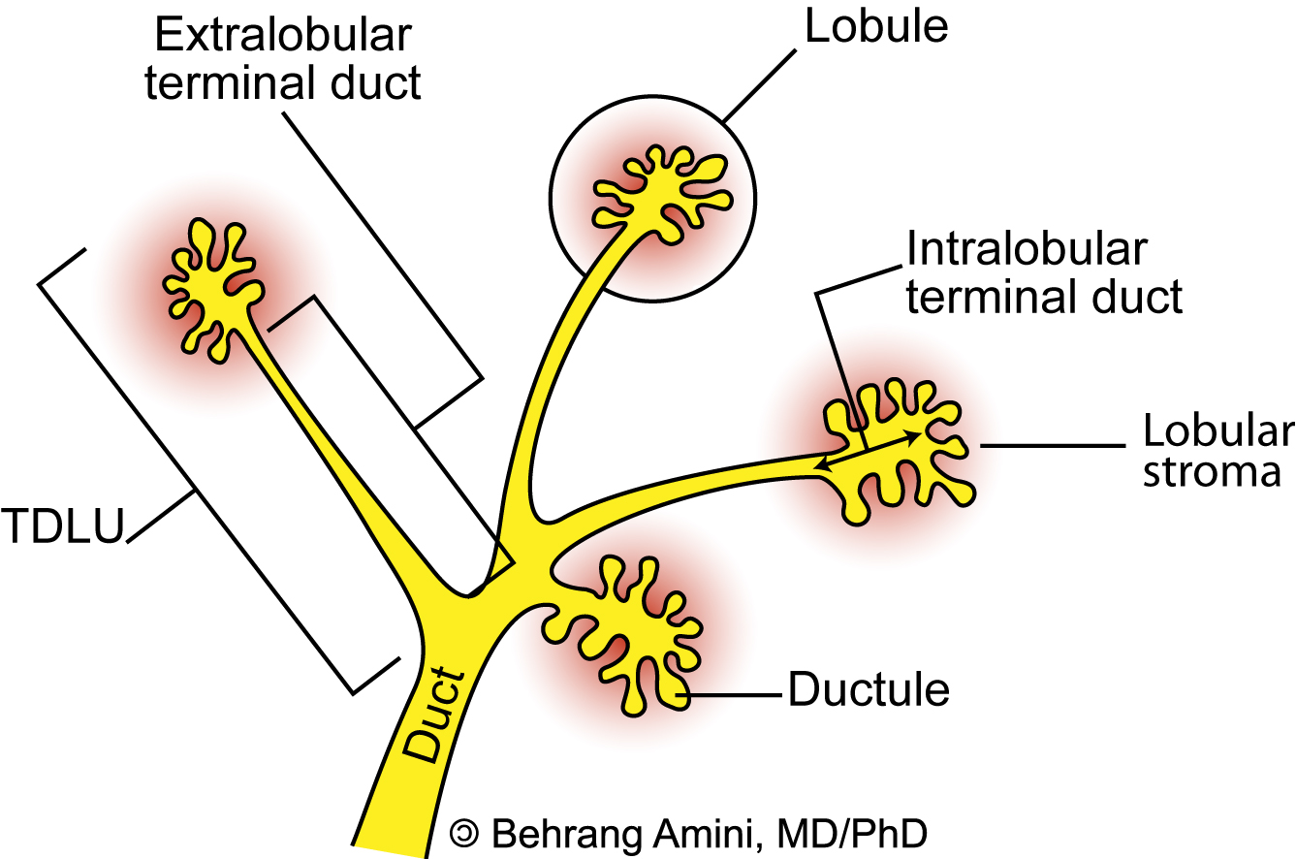
Mamma- histologická stavba

Slide 6
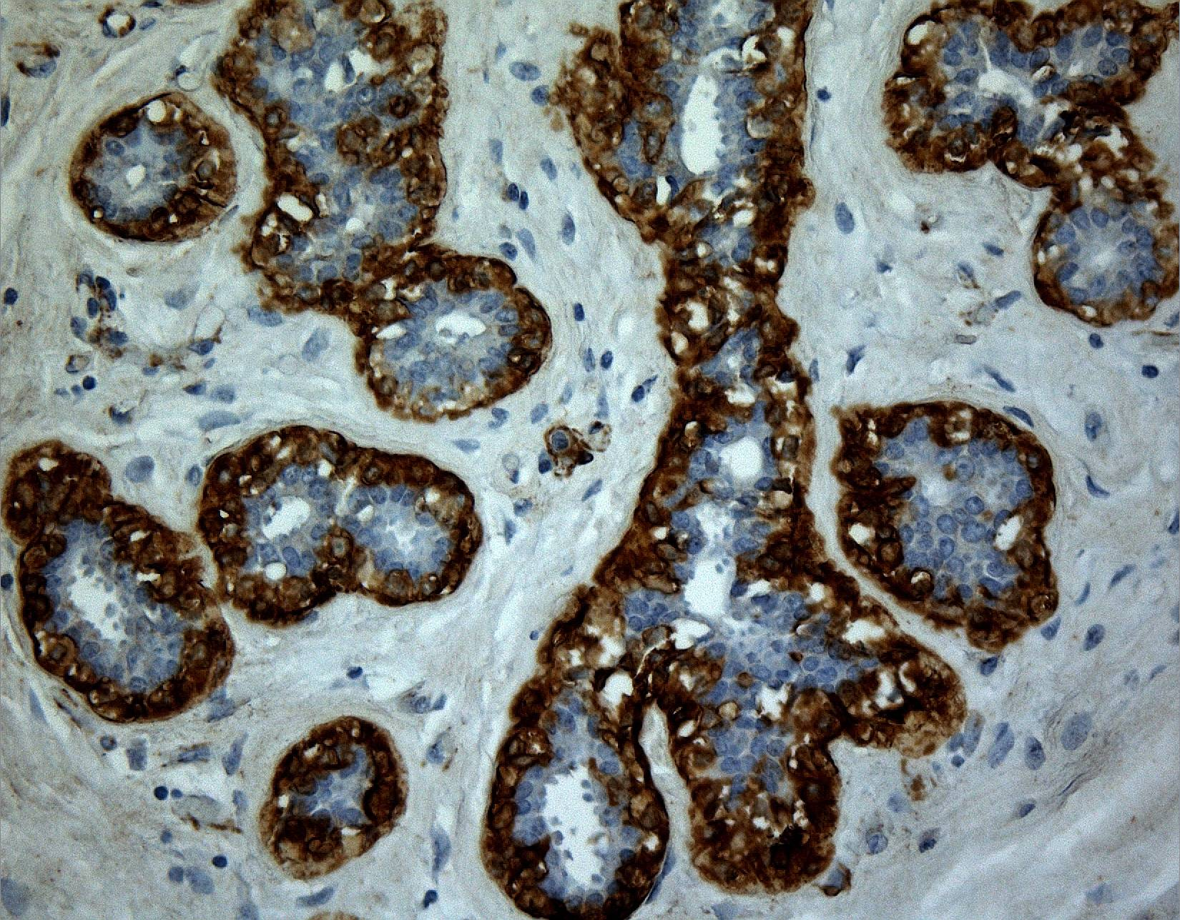
1
2
1 luminální buňky
2 myoepiteliální bb. (SMA+)

Slide 7
Diagnostika lézí mammy
Aspekce, palpace (změny v průběhu MC)
Mamografie (ložiskové léze včetně in situ, mikrokalcifikace)
UZ výhody při výrazně mamograficky denzní tkáni
NMR (vysoká senzitivita, u germinálních mutací)
Core-cut biopsie
Resekáty: parciální, totální; vyšetření sentinelové LU

Slide 8
Vývojové vady
hypoplazie/ aplázie
makromastie - gigantomastie
  fyziologicky v graviditě
  patologicky - zvláště v případě získané asymetrie CAVE tumory, záněty
akcesorní mamma
  v průběhu mléčné lišty - s mammillou
  aberantní mamma - bez mammilly

Slide 9
Záněty
Puerperální mastitida- akutní, hnisavá
  v prvních týdnech laktace
  přestup infekce při poranění (ragády) retrográdně z vývodů do lobulů
  příznaky: zvětšení, bolestivost, zvýšená teplota
  riziko šíření zánětu, abscesů
  nejčastější agens - Staphylococcus aureus
Granulomatózní mastitida
  v různě dlouhém odstupu od laktace, gravidity, užívání HAK - i léta
  akutní zánět s recidivami centrovaný na TDLU
  etiologie neznámá, kouření?, hypersenzitivní rce na sekret?
  zánět. infiltrát: ly, pla, histiocyty i Langhansova typu
Plazmocytární mastitida - podobná granulomatózní, asi imunitně podmíněná
Lymfocytární mastopatie - u DM I. typu a AI chorob -lobulitis, atrofie, denzní zánět. infiltrát
Dif. dg. tumory!

Slide 10
Benigní proliferativní nenádorové změny
časté léze, hormonálně dependentní, projevující se citlivostí a bolestivostí s hmatnými měnlivými rezistencemi
I. Fibrocystické změny mammy
  velmi časté
  není nosologická jednotka, často peri- a postmenopauzálně u většiny žen
  soubor histologických nálezů:
    fibróza
    cysty (často s metaplázií výstelky - apokrinní, kolumnární…)
    adenóza
    typická hyperplázie výstelky duktů či lobulů
  obecně nezvyšuje riziko výskytu malignit v mammě
    vyjímka - přítomnost atypické hyperplázie výstelky!!!

Slide 11
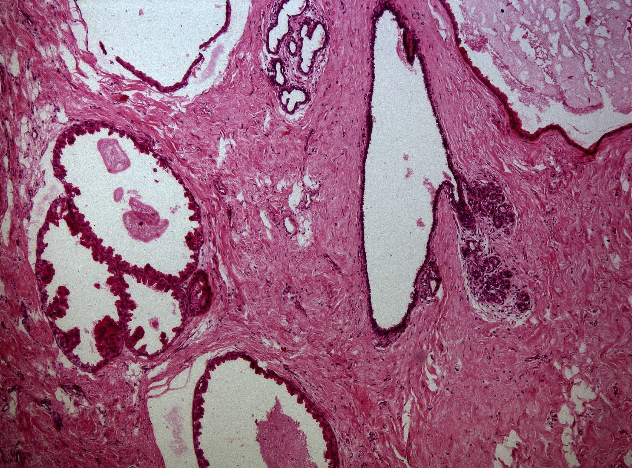
Fibrocystické změny mammy
(dříve: fibrózní a cystická mastopatie)
1
1
1
3
2
1 cysticky dilatované vývody, někdy se sekretem v luminu
2 apokrinní metaplázie výstelky duktů
3 fibróza

Slide 12
Benigní proliferativní nenádorové změny
II. Adenózy
  3.-4.dekáda
  hyperplázie epitelové komponenty TDLU - zvětšení lobulů a zmnožení acinů, neuspořádaný růst - „karikatura“ lobulu
  a. floridní (hyperplázie epitelu i myoepiteliálních buněk, původní struktura setřelá )
  a. sklerozující/ radiální jizva - zmnožení acinů a skleróza TDLU, větš. do 3 mm - dif. dg. invazivní karcinom!!!
III. Cysty
IV. Epitelové hyperplázie mammy
  hyperplázie epitelií v preexistujících prostorách žlázového stromu
  př. duktální či lobulární hyperplázie (= epitelióza) - viz dále

Slide 13
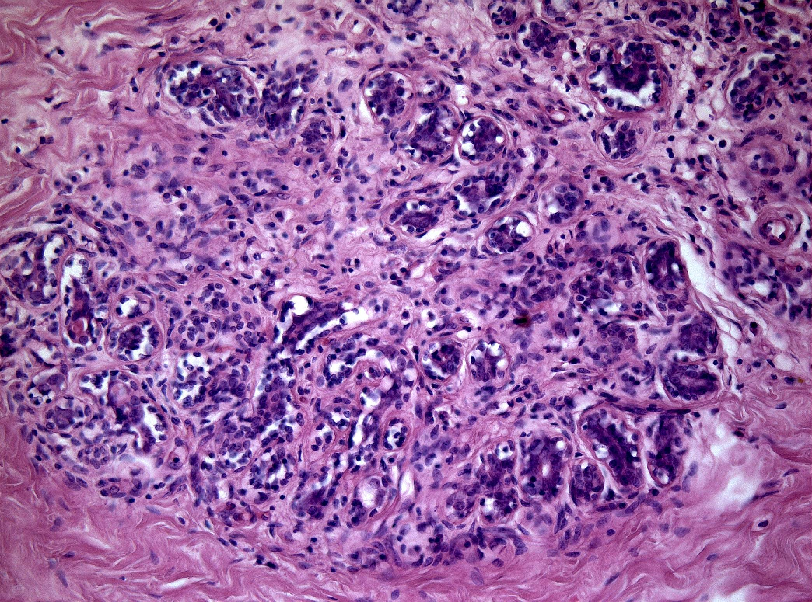
Sklerozující adenóza
3
1
2
1 aciny
2 myoepiteliální bb.
3 nepravidelná fibróza (skleróza)

Slide 14
Epitelové hyperplázie mammy
typická a atypická varianta duktální a lobulární hyperplázie
atypická duktální hyperplázie (ADH) a atypická lobulární hyperplázie (ALH) jsou prekancerózy!!!! Vznikají při proliferaci izolovaného buněčného klonu.
UDH (typická, banální) duktální hyperplázie
  více vrstev epitelu, mírná jaderná pleiomorfie, oj. typické mitózy, nepravidelné arkády, směs epiteli a myoepitelií. Proces reaktivní, tzn. není klonální.
ADH
  výrazná intraduktální epitelové proliferace s tvorbou papil, mikropapil a kribriformních struktur. Buněčné atypie, atypické mitózy.
  odchylky přesahují rámec UDH a nedosahují stupně DCIS - viz dále
ALH
  výrazná proliferace malých relat. uniformních buněk s hyperchromními jádry a mírnou pleiomorfií, vyplňujících a dilatujících aciny. Plynulý přechod v LCIS - viz dále

Slide 15
Neinvazivní maligní tumory
Intraduktální karcinom in situ (DCIS)
  proliferace nádorových buněk bez narušení bazální membrány
  high grade a non-high grade DCIS
  atypický epitel s nápadnými jadérky a jadernými pleiomorfiemi různého stupně, posun N/C poměru, nekrózy, mikrokalcifikace
  typy
    solidní - komedomový a nekomedomový
    kribriformní
    papilární
    adherující
    a další

Slide 16
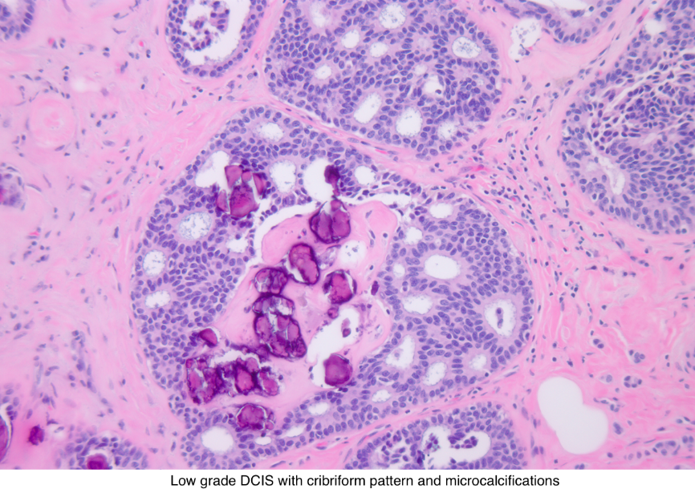
DCIS s mikrokalcifikacemi
kopie

Slide 17
Neinvazivní maligní tumory
Lobulární karcinom in situ (LCIS)
  zmnožení drobných relativně uniformních buněk v lobulech bez známek kohezivity (ztráta exprese E-cadherinu)
  většinou mírná cytonukleární atypie
  není hmatný, nejsou mikrokalcifikace, většinou náhodný nález
  riziko invazivního karcinomu nižší než u DCIS

Slide 18
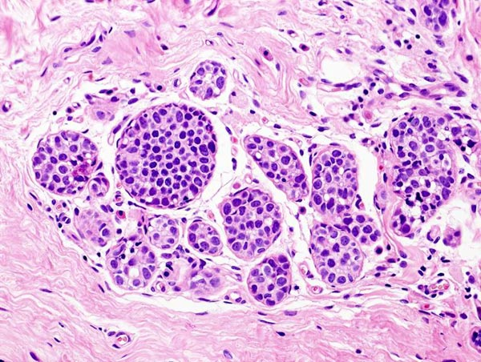
Aciny jsou rozšířené a vyplněné mírně pleiomorfními bb.,bazální membrána acinů je intaktní

Slide 19
Invazivní karcinomy mammy
patří mezi 4 nejčastější malignity v ČR (plíce, kolorectum, prs, prostata)
v ČR u žen nejčastější (cca 7300 nově dg případů ročně)
incidence roste, úmrtnost klesá
  screeningový program
  pokročilejší diagnostické metody
  lepší možnosti cílené terapie „šité na míru“
přežití závisí na stage (TNM) v době dg., na histologickém typu
2 nejčastější histologické typy: invazivní NST (duktální) a invazivní lobulární
metastázy
  lymfogenně do spádových LU - axilla (sentinelová LU)
  hematogenně: plíce, mozek, kosti, játra

Slide 20
Invazivní karcinomy mammy
sporadické karcinomy
  starší ženy většinou po menopauze (50-75 let)
  náhodná mutace
familiární karcinomy (cca 15-20%)
  mladé ženy už po 20. roce
  pozitivní rodinná anamnéze
  mutace TSG (BRCA1, BRCA2) - tumory mammy, ovarií, peritonea
  větší agresivita, multicentricita, bilateralita
  profylaktické operace - mastektomie, ovarektomie

Slide 21
Invazivní karcinomy mammy
Rizikové faktory
Protektivní vlivy
výskyt rakoviny v rodině
přítomnost prekancerózy v anamnéze
časná menarche
pozdní menopauza
absence kojení
pozdní porod
stres
hormonální terapie (HRT)
obezita - hlavně vzniklá postmenopauzálně
vysokokalorická dieta
kouření
dlouhodobé kojení
více porodů
přiměřená hmotnost
fyzická aktivita

Slide 22
Terapie karcinomů prsu
exprese receptorů nádorovými buňkami:
  ER, PR, Her-2/neu
3 skupiny karcinomů
  luminální (hormonálně dependentní) - blokátory: tamoxifen
  HER2 pozitivní- monoklonální pl proti HER2 receptoru
  triple negativní - většinou velmi agresivní, systémová CHT, imunoterapie

Slide 23
I. Invazivní karcinom, NST
dříve duktální
70-80% z Ca mammy
zatuhlé hmatné ložisko , někdy fixované k okolním strukturám
někdy vtažení kůže, vpáčená bradavka, v pokročilých stádiích ulcerace, edém paže
histologie: pruhy, tubuly, solidní ložiska kohezivních nádorových buněk (E-cadherin+), bez průkazné myoepiteliální vrstvy. Stroma vazivové, záchyt DCIS v okolí

Slide 24
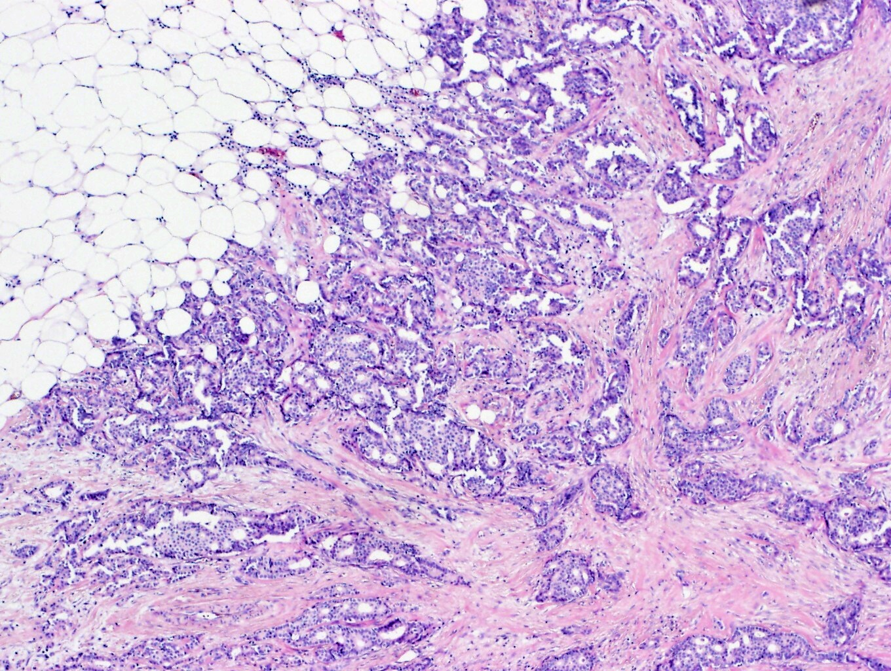
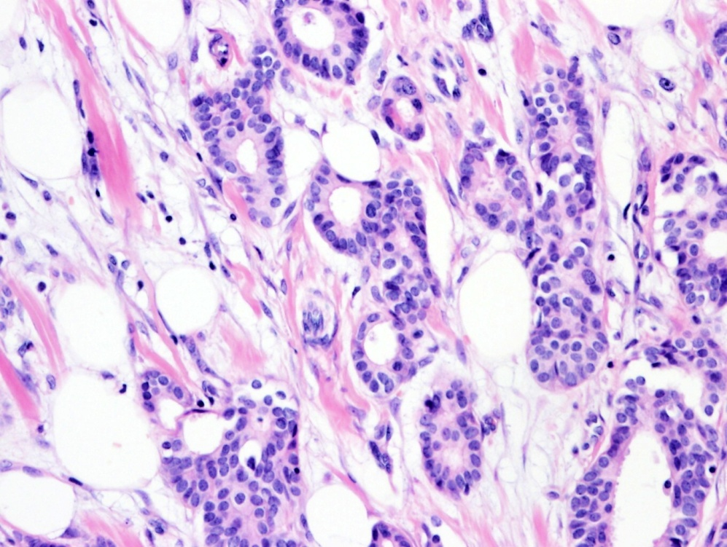
Invazivní karcinom, NOS
2
1
1 kohezivní nádorový infiltrát s ojedinělými tubuly
2 infiltrace tukové tkáně

Slide 25
Pagetův karcinom bradavky
zvláštní typ karcinomu, kdy jsou nádorové buňky disperzně rozptýleny v epitelu bradavky
klinické projevy: svědění, mokvání, eroze - podobné dlouhotrvajícímu ekzému
souvislost s přítomností invazivního karcinomu NOS v mammě nebo high grade DCIS

Slide 26
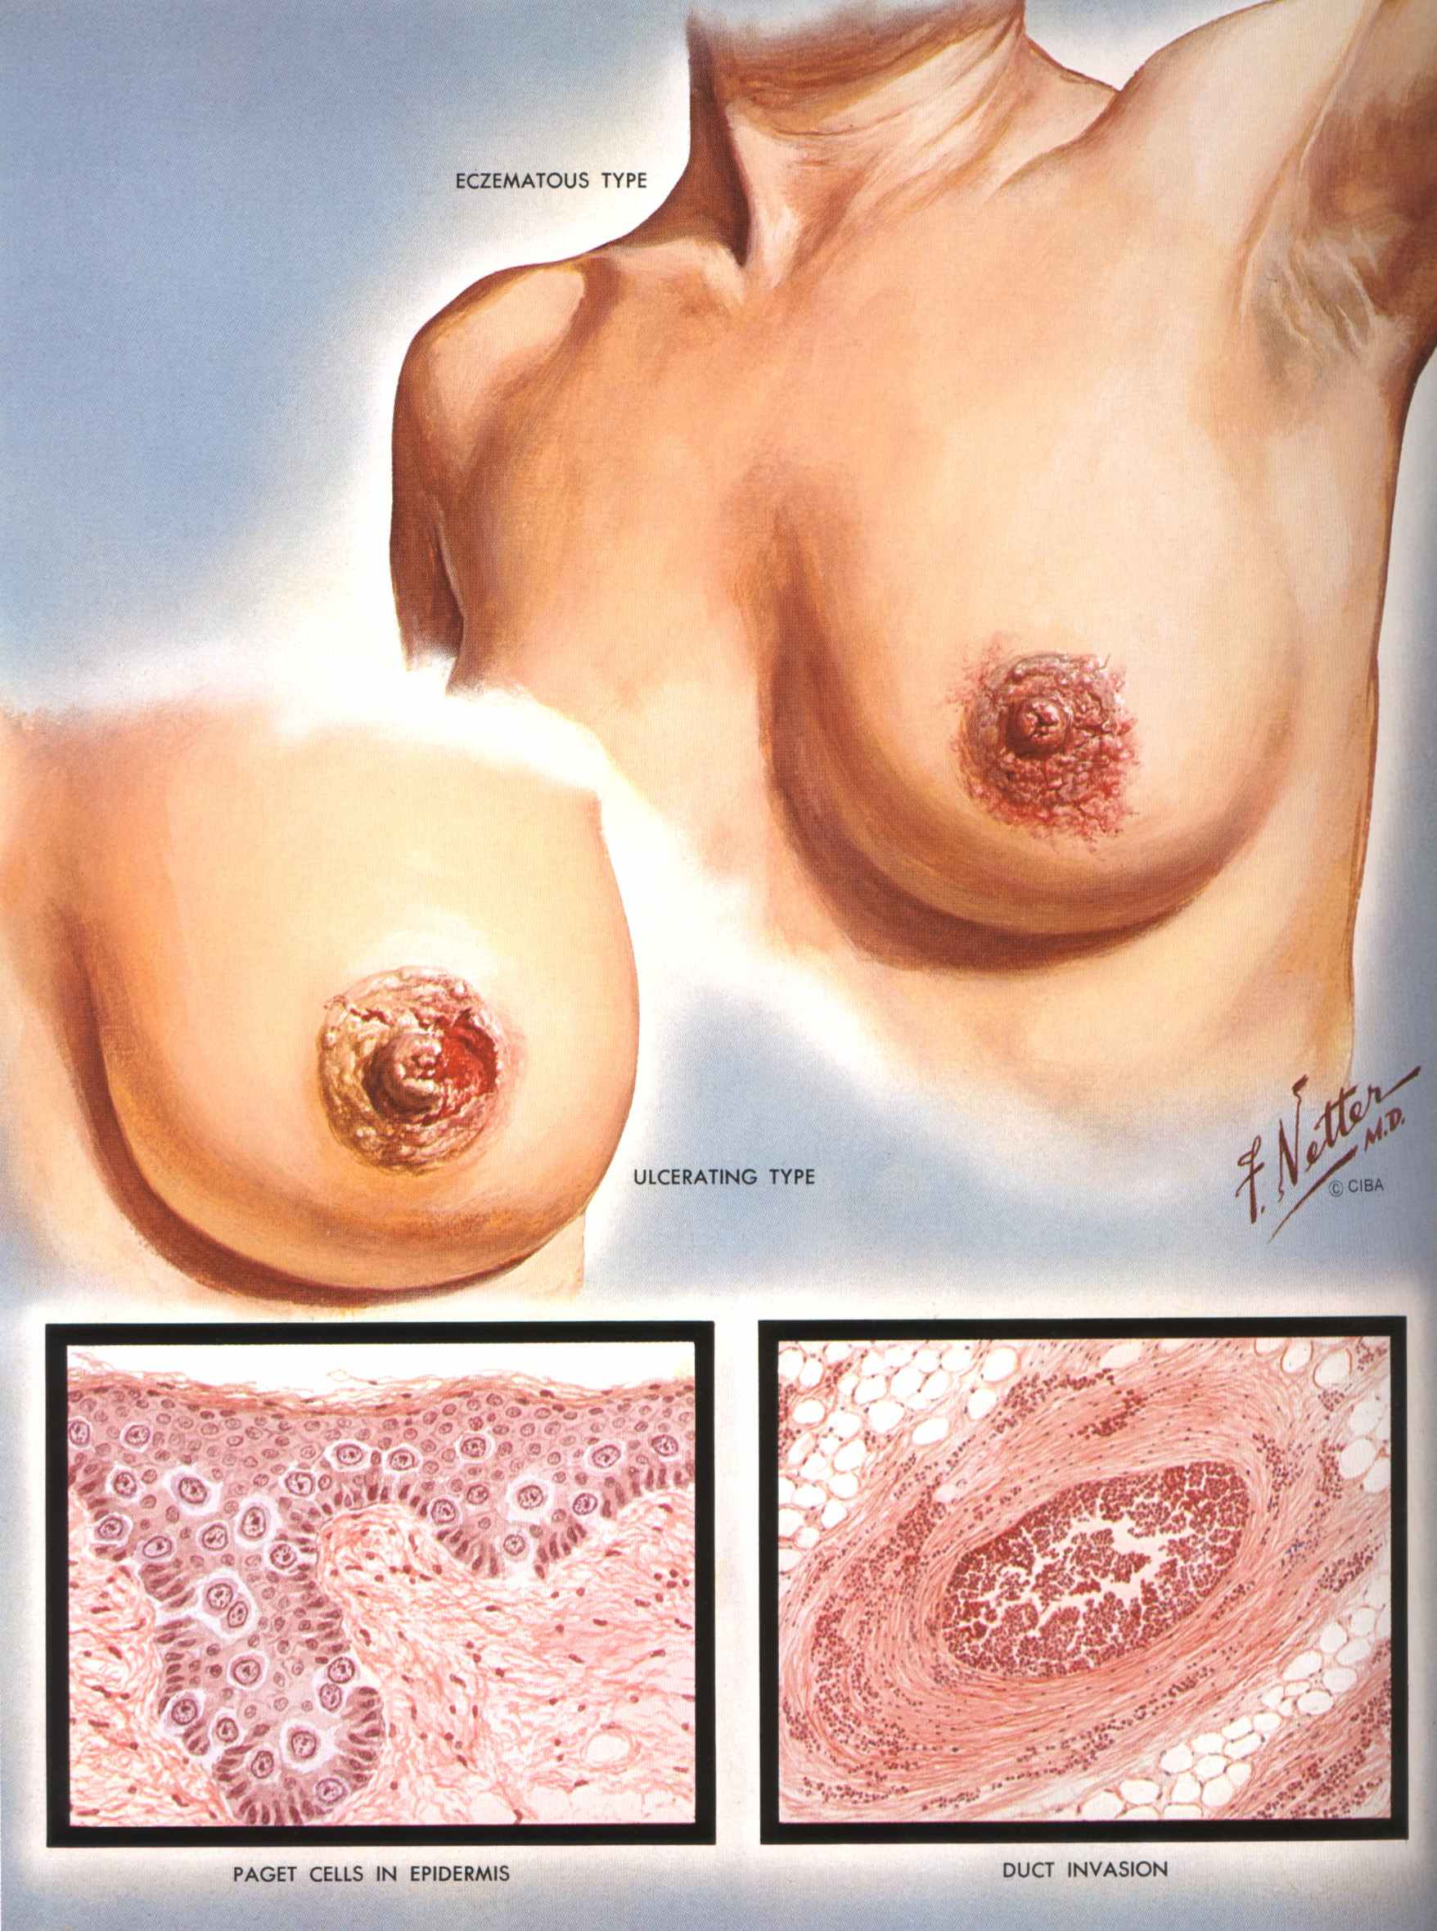
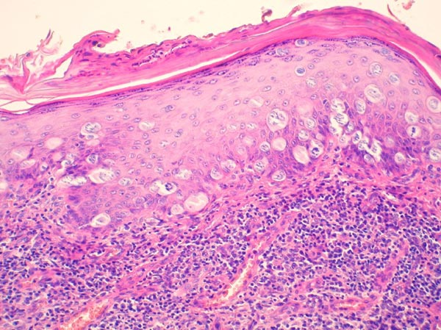
Pagetův karcinom bradavky
Upraveno dle www.mamma.cz
Jednotlivé nádorové buňky (šipky) roztroušeny v dlaždicovém epitelu bradavky

Slide 27
II. Invazivní lobulární karcinom
5-10% karcinomů prsu
často oboustranný, multicentrický
roste difuzně - obtížně palpovatelné
histologie: v hojném vazivovém stromatu izolované nádorové buňky nebo řádkující formace („husí pochod“). Koncentrické uspořádaní kolem rozšířených duktů. Někdy buňky typu pečetního prstene.
pozn.: další - málo časté typy karcinomu mammy: medulární, mucinózní, tubulární, papilární a jiné

Slide 28
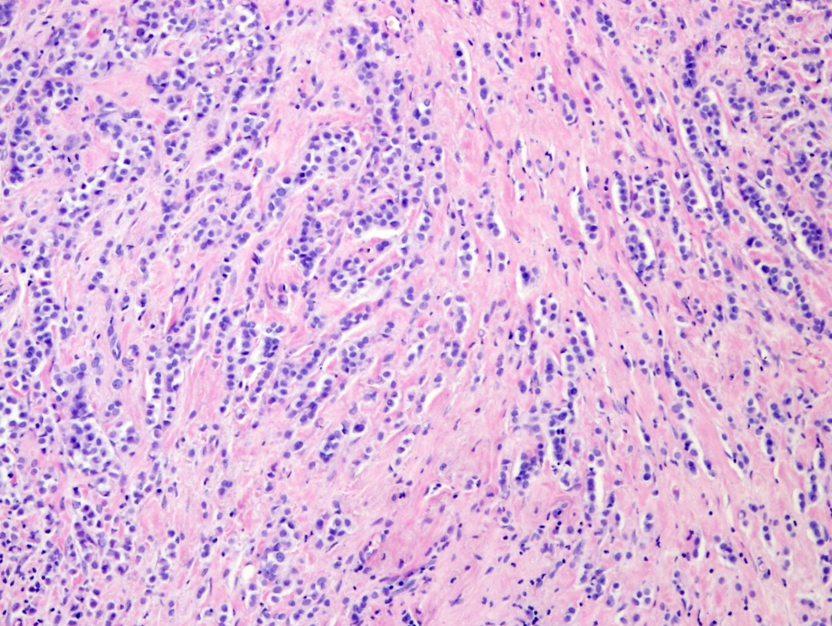
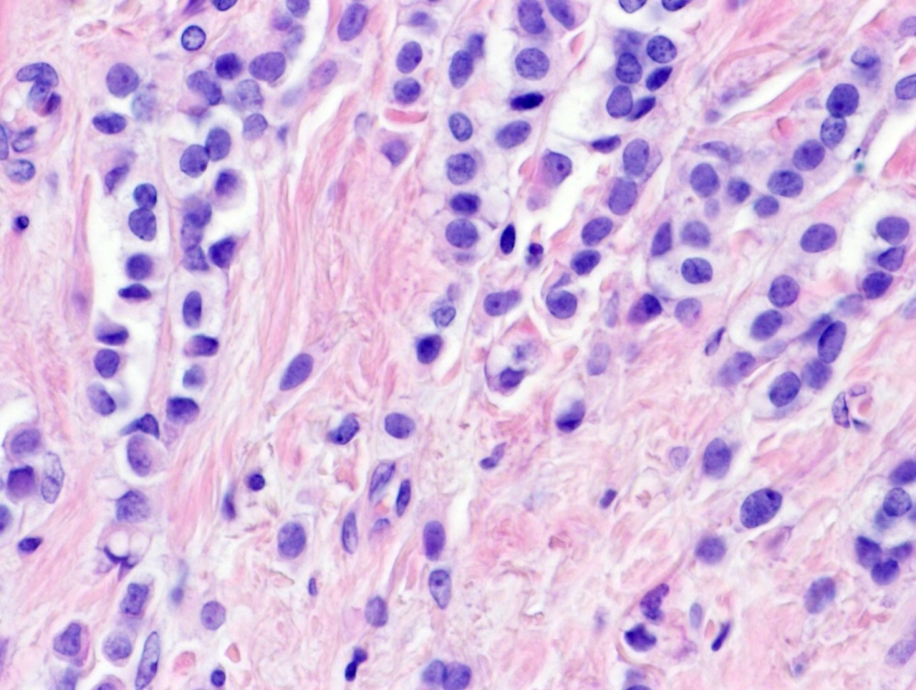
Invazivní lobulární karcinom
1
1
1 nádorové bb. vytváří řady mezi snopci vaziva (husí pochod)

Slide 29
Smíšené tumory mammy fibroepitelové
Fibroadenom
  nejčastější benigní tumor prsu
  adolescentní a mladý dospělý věk (do 30 let), později spontálně regreduje
  dobře ohraničený, tuhý, pružný, opouzdřený, lobulární povrch, vel. do 30 mm
  histologie: tubulární či štěrbinovité epiteliální struktury v dominujícím stromatu (typ perikanalikulární či intrakanalikulární)
Fyloidní (phyllodes) tumor
  podobný fibroadenomu, velikost až 15 cm, elastický, většinou rychle roste
  více celulární vazivové složka s mitózami, případně atypiemi, epiteliální listovité formace
  vyšší vě než FA (až do 6. dekády)
  biologické spektrum chování B až M (závisí na stromální mezenchymové složce), nejčastěji nízce maligní
  recidivuje, metastázy netvoří kromě vysoce maligních forem

Slide 30
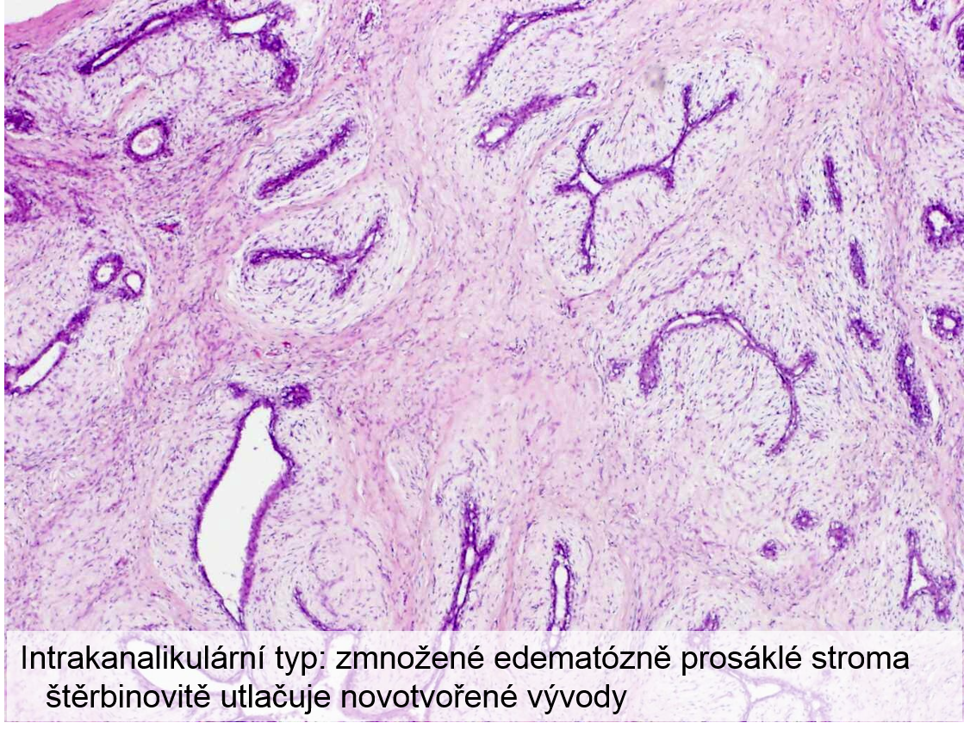
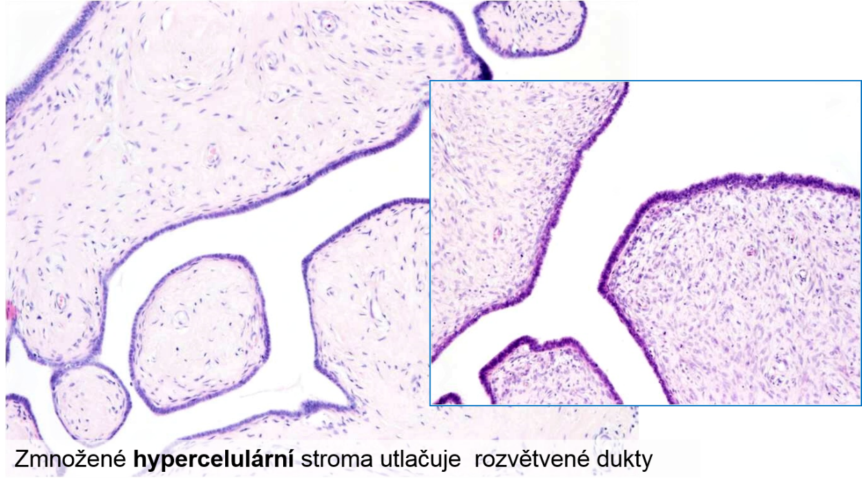
Fibroadenom
Fyloidní tumor

Slide 31
Benigní tumory mammy
fibroadenom - viz výše
adenomy - tubulární, laktační, apokrinní
  ohraničené tumory mladých žen, spíše vzácné
papilomy
  intraduktální papilom

Slide 32
Patologie mužského prsu
gynekomastie
  nejčastější patologie mužského prsu
    až u 30% dospělých mužů, často bilaterálně
  zvětšení subareolarní žlázy - hyperplázie stromatu i epitelu vývodů
  nemá maligní potenciál
  v pubertě, při hyperthyreóze, jaterní cirhóze, CHRI, chronické respirační insuficienci, hypogonadismu, hormonální tp.
karcinom
  vzácný (100x méně častý než u žen)
  špatná prognóza (pozdní dg.)

Slide 33
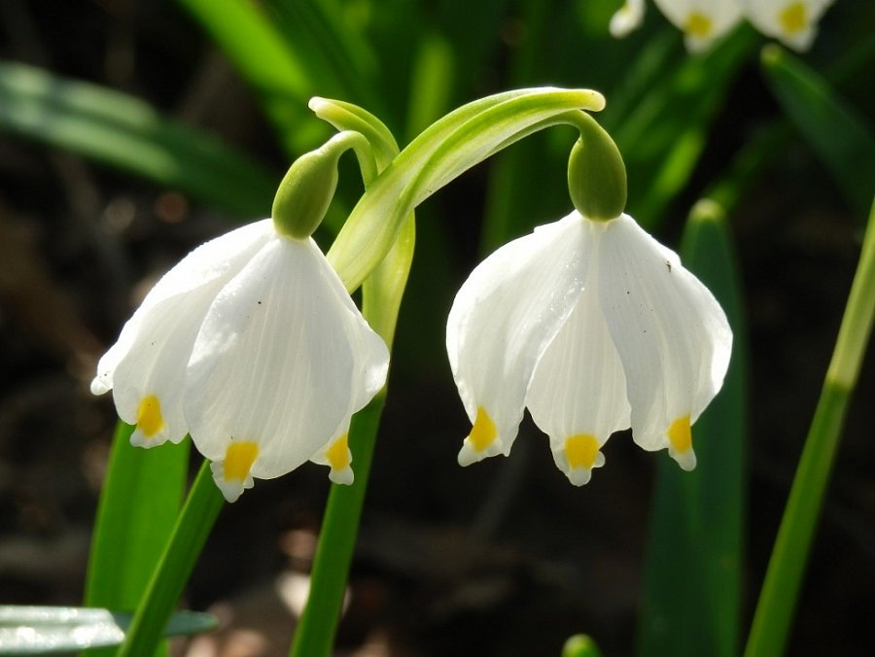
Děkuji za pozornost!

